Slide 1

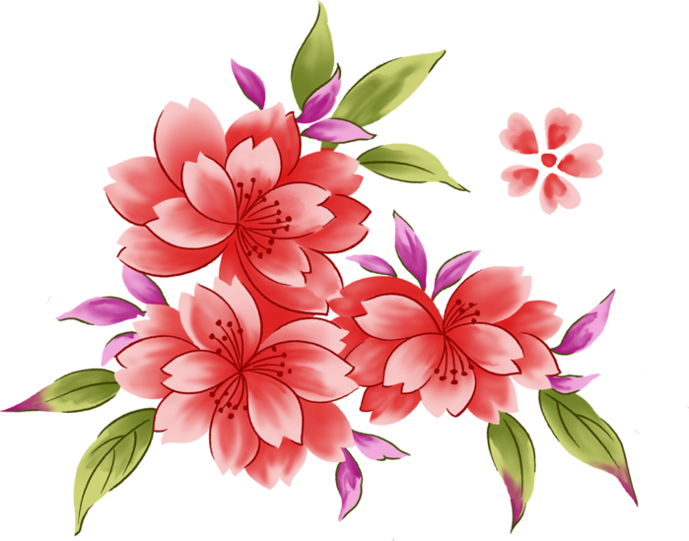
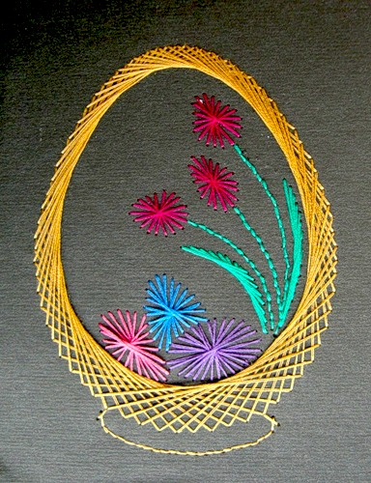
Праздничная открытка к Пасхе
НИТЯНАЯ ГРАФИКА-ИЗОНИТЬ

Slide 2
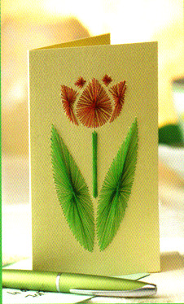
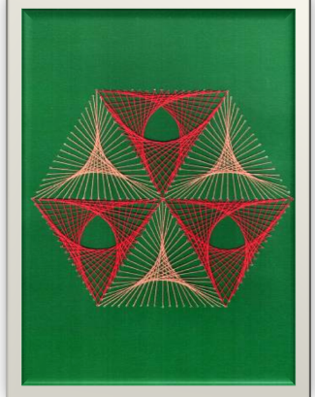
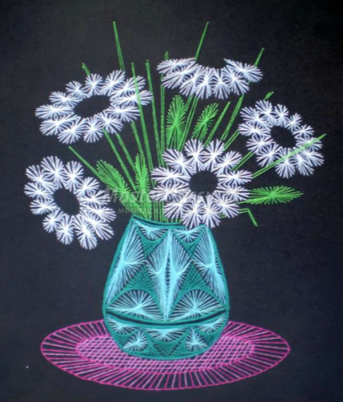
Впервые ниточный дизайн появился в Англии в XVI в. Английские ткачи придумали особый способ переплетения ниток. Они вбивали в деревянные дощечки гвозди и в определённой последовательности натягивали на них нити. Получались ажурные изделия для украшения жилища.
Любители вышивать упростили эту технику. Они отказались от гвоздей и деревянной основы, заменив их иглой и цветным картоном(или бархатной бумагой). И появилась новая техника рукоделия – нитяная графика – изонить – изображение нитью.

Slide 3
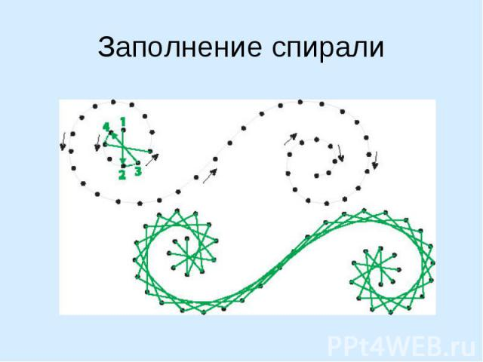
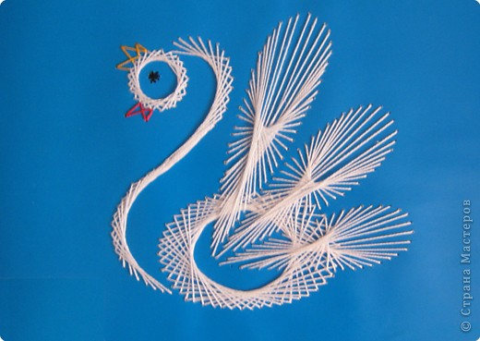
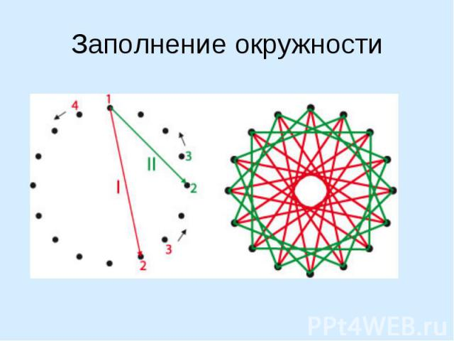
«Нитяная графика», или изонить, -
это графический рисунок, выполненный нитями, натянутыми в определенном порядке на твердом фоне

Slide 4
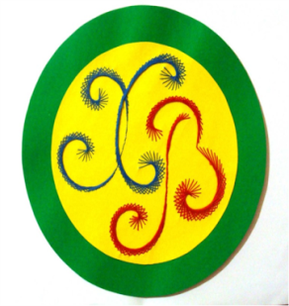
Актуальность:
Каждый из нас любит и по-своему умеет
рисовать. Мы рисуем карандашами и красками, палочкой на снегу, мелом, углем и многими другими инструментами и материалами. А можно выполнить рисунок нитью, учась при этом прекрасно владеть иглой. Достоинство этой техники в том, что она не требует особой предварительной подготовки, изделия выполняются довольно быстро и аккуратно с первого раза, да и фантазии есть, где разгуляться. Можно выполнить подарок, который будет греть душу, потому что выполнен с любовью, своими руками

Slide 5
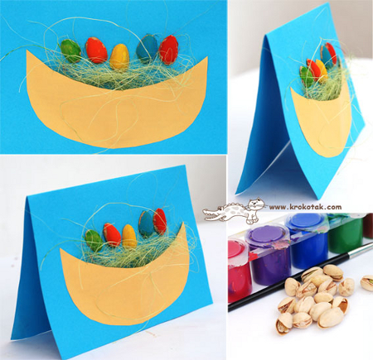
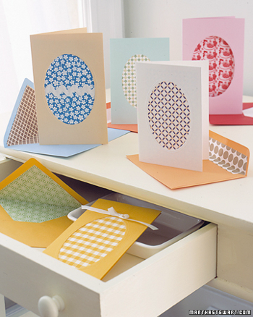
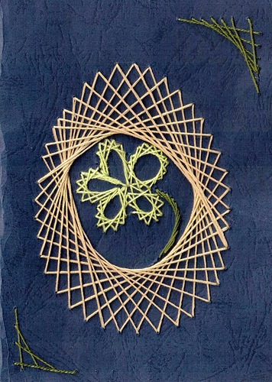
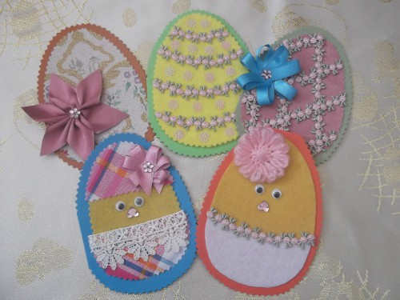
Вспоминаем то, что знаем
Сформулируйте тему занятия.

Slide 6
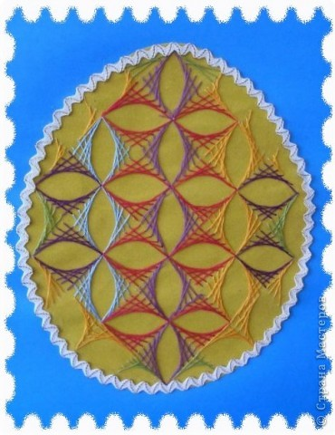
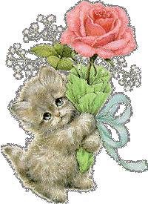
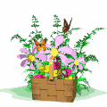
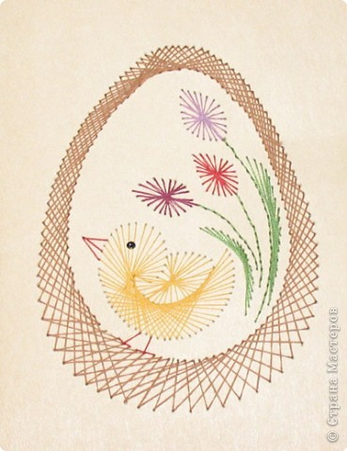
Тема занятия: Открытки к Пасхе
Выбери идею, обоснуй

Slide 7
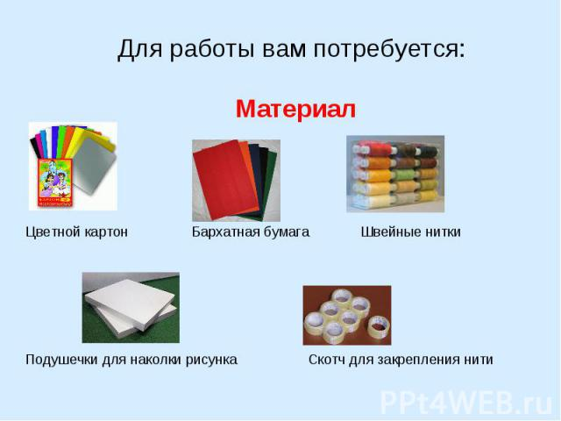
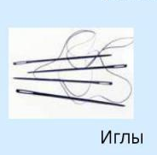
Для работы вам потребуется:
Материал :

Slide 8
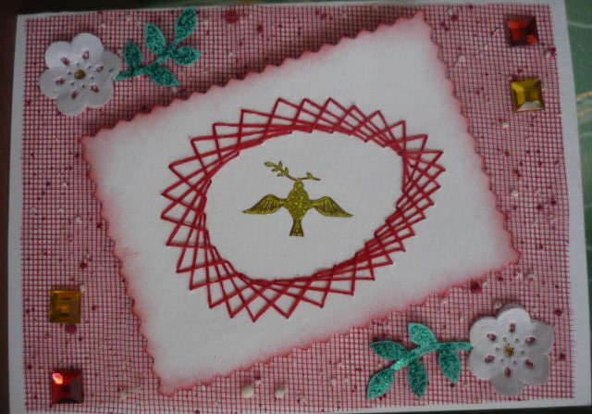
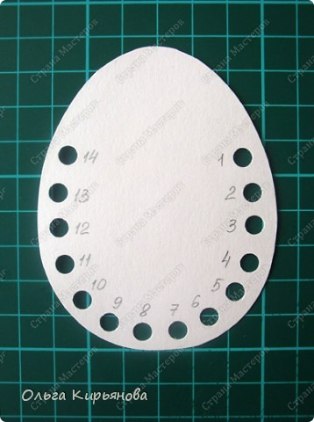
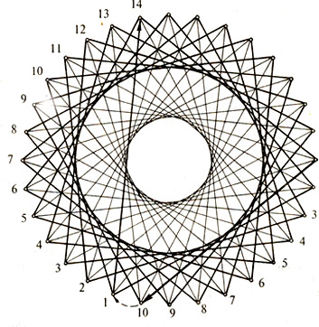
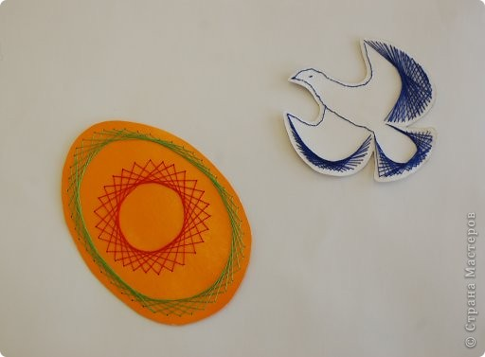
С чего начать работу?
Разработай технологическую карту изготовления открытки
- Возьми картон изнаночной стороной вверх
- Начерти на изнаночной стороне картона фигуру, напоминающую форму яйца (овал)
- Раздели фигуру на парное количество точек
- Выполни сколки
- Нарисуй цветными нитками фигуру по технологии заполнения окружности
- Оформи открытку по своему желанию, применяя различную фурнитуру (бисер, ленточки, паетки)

Slide 9
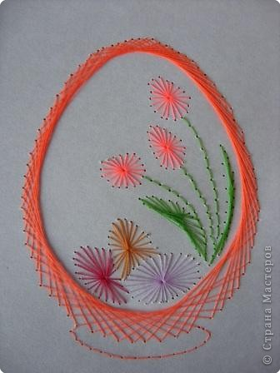
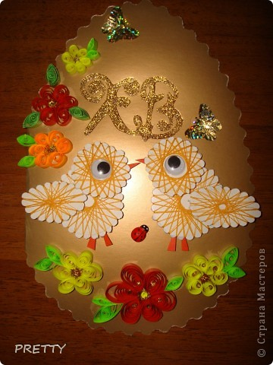
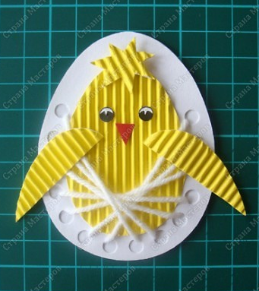
Вот такие замечательные открытки у нас получились.
Осталось написать поздравления и подписать.

